Slide 1

Struct
MK Algoritma dan Struktur Data
INFOTMATIKA INSTITUT TEKNOLOGI TELKOM SURABAYA

Slide 2
Struct
Structure atau struct adalah kumpulan dari beberapa variabel dengan beragam tipe data yang dibungkus dalam satu varabel.

Slide 3
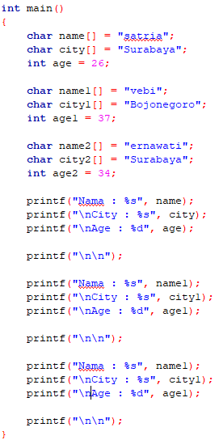
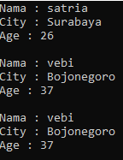

Slide 4
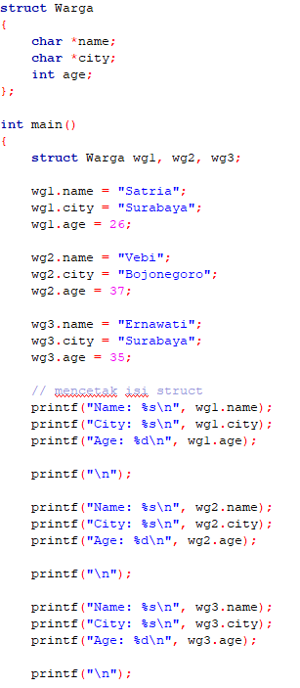

Slide 5
typedef
Kata kunci typedef adalah kata kunci untuk mendefinisikan tipe data baru.
Kita bisa menggunakan kata kunci ini di depan struct untuk menyatakannya sebagai tipe data baru.

Slide 6
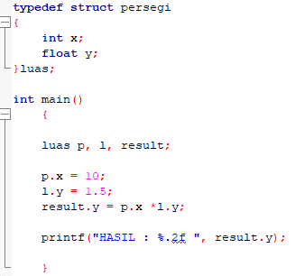

Slide 7
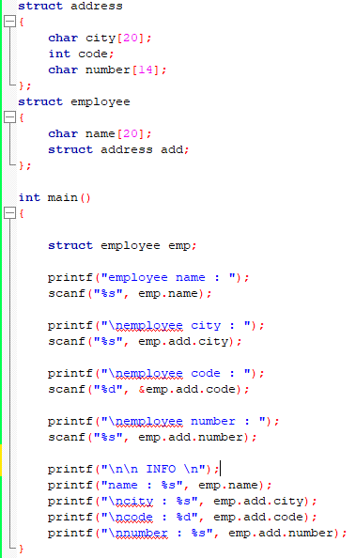
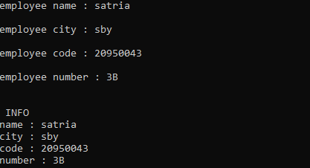
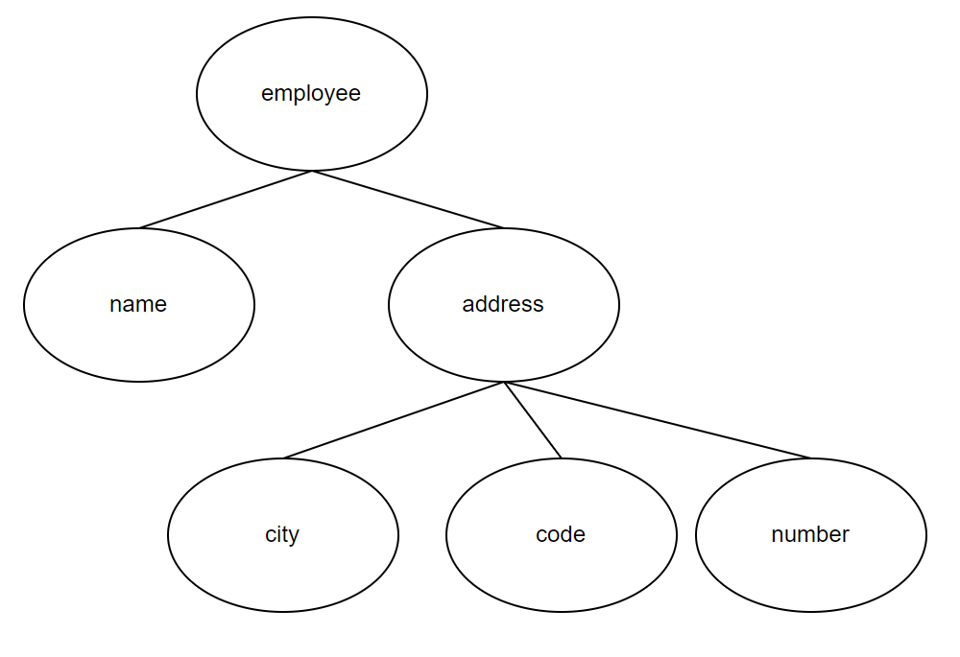
Struct Bersarang

Slide 8
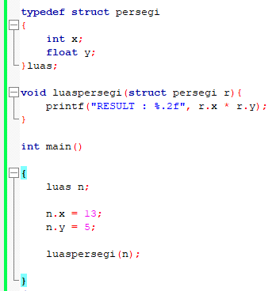
FUNCTION WITH STRUCT

Slide 9
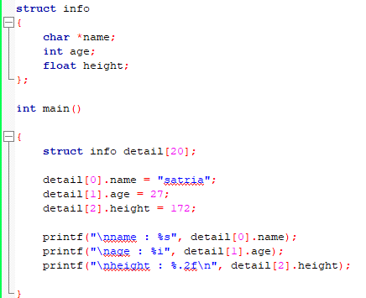

ARRAY OF STRUCT

